Slide 1

Assignment Project Traffic Light using STM32F103RB
ĐẠI HỌC QUỐC GIA THÀNH PHỐ HỒ CHÍ MINH
TRƯỜNG ĐẠI HỌC BÁCH KHOA
BÁO CÁO MÔN VI XỬ LÝ
NHÓM PPH – LỚP L03

Slide 2
DANH SÁCH THÀNH VIÊN
HỌ VÀ TÊN | MSSV | NHIỆM VỤ
Lê Minh Phúc | 2010524 | Hiện thực module đèn giao thông + người đi bộ
Trần Vĩnh Phúc | 2014185 | Hiện thực module đèn giao thông + làm slide
Nguyễn Huy Hoàng | 2013231 | Hiện thực phần buzzer + UART
2

Slide 3
NỘI DUNG
Mở đầu, giới thiệu đề tài
Thiết kế máy trạng thái
I
II
III
IV
V
Cấu trúc thư mục github
Mô phỏng và phân tích
Kết luận
3

Slide 4
01
MỞ ĐẦU VÀ GIỚI THIỆU ĐỀ TÀI
4

Slide 5

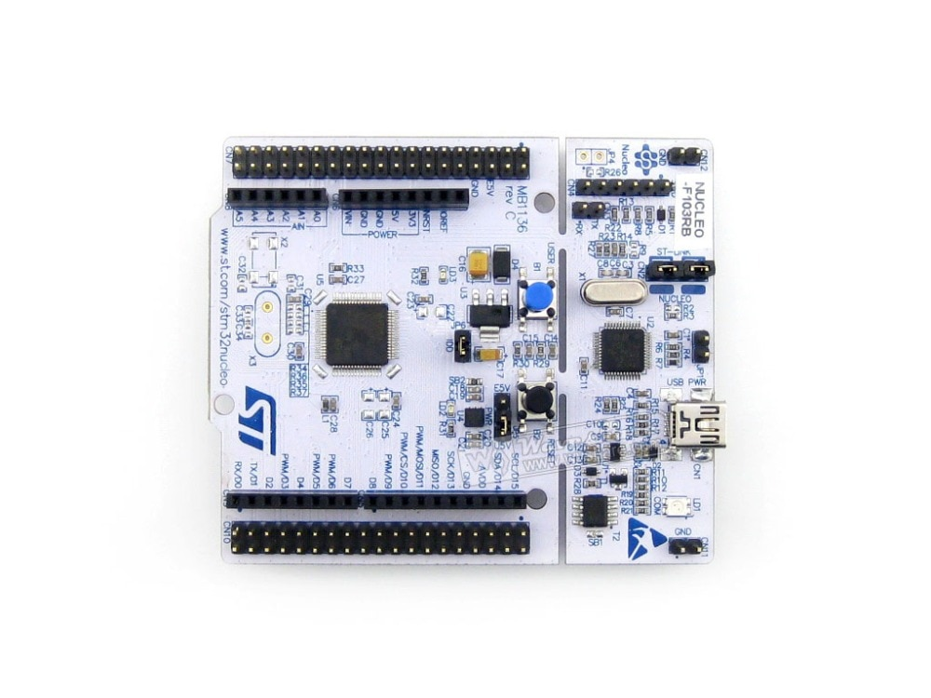
BLOCK DIAGRAM
01
03
05
07
Button 1
A1 – PA1
Button 3
A3 – PB0
Traffic Light 1
D2 – PA10
D3 – PB3
Pedestrian
Light
D6 – PB10
D7 – PA8
UART2
02
04
06
08
Button 2
(A2 – PA4
Pedestrian
Button
A0 – PA0
Traffic Light 2
D4 – PB5
D5 – PB4
Pedestrian
Buzzer
D12 – PA6
TIM3-CH1
5

Slide 6
02
THIẾT KẾ MÁY TRẠNG THÁI
6

Slide 7
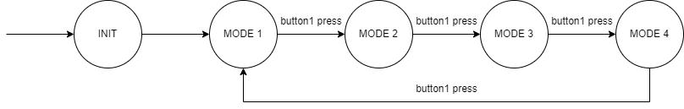
Máy trạng thái
7

Slide 8
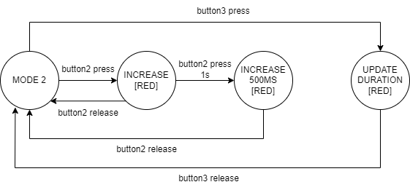
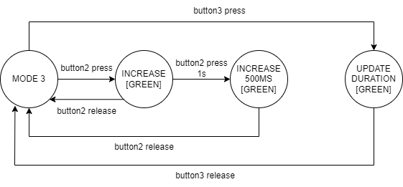

Máy trạng thái
8

Slide 9
03
MÔ PHỎNG VÀ PHÂN TÍCH
9

Slide 10
Giải thích máy trạng thái
Mặc định ban đầu đèn dành cho người đi bộ sẽ tắt.
MODE 1: Đèn giao thông hoạt động bình thường.
Khi nút 1 nhấn thì máy trạng thái sẽ chuyển sang MODE 2
Khi ấn nút nhấn dành cho người đi bộ thì đèn dành cho người đi bộ sáng tắt phụ thuộc vào đèn giao thông và sẽ hết hiệu lực sau 2 chu kỳ nếu không nhấn nút lại lần nữa.
Nếu sau 2 chu kỳ kể từ lần nhấn nút cuối cùng mà đèn giao thông đang đỏ thì đèn dành cho người đi bộ sẽ tiếp tục sáng xanh đến khi đèn giao thông chuyển từ đỏ sang xanh.
Nếu đèn người đi bộ màu xanh và đèn đỏ của đèn giao thông còn lại 3s thì chuông sẽ kêu ngày càng to và tắt khi đèn giao thông sang xanh.
10

Slide 11
Giải thích máy trạng thái
MODE 2: Điều chỉnh thời gian sáng của đèn đỏ từ (1-99)
Khi nút 1 nhấn thì máy trạng thái sẽ chuyển sang MODE 3
Khi nút 2 nhấn thì thời gian sáng của đèn đỏ sẽ tăng lên 1 đơn vị.
Nếu nút 2 được nhấn giữ sau 1s thì cứ 0.5s thì thời gian sáng của đèn đỏ sẽ tăng lên 1 đơn vị
Khi nút 3 nhấn thì thời gian của đèn đỏ sẽ được cập nhật theo giá trị vừa điều chỉnh
Khi nút 1,2,3 được thả thì thời gian đèn đỏ sẽ giữ nguyên trạng thái.
MODE 3 (đèn xanh), MODE 4 (đèn vàng): Tương tự với MODE 2
11

Slide 12
04
CẤU TRÚC THƯ MỤC GITHUB
12

Slide 13
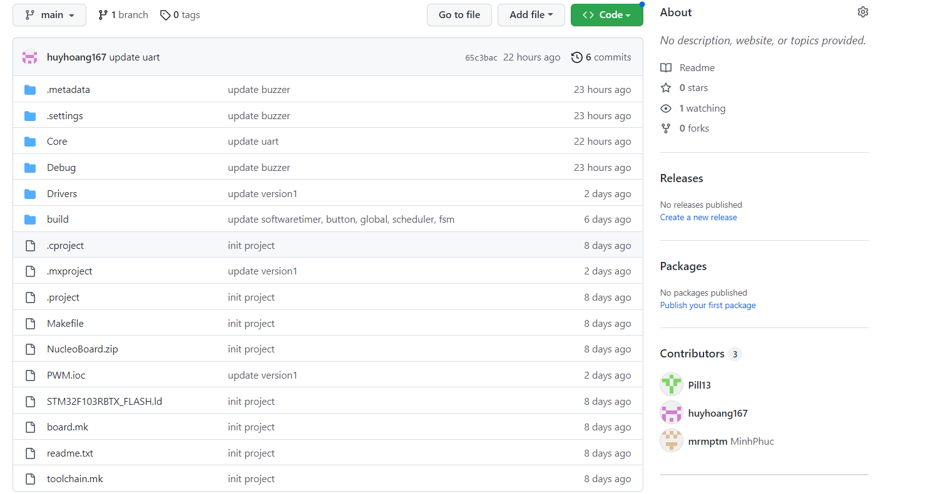
Link: https://github.com/Pill50/MCU-FINAL
13

Slide 14
05
KẾT LUẬN
14

Slide 15
Thanks For Listening!

